Slide 1


SGD Parallelo per la Fattorizzazione della Matrice dei Rating nei Sistemi di Raccomandazione
Metodi Numerici per l’Informatica
Autore:
Simone D’Assisi (0522502038)
Notes:
Buongiorno a tutti. In questo seminario presenterò una panoramica dei principali metodi gradient-based per la fattorizzazione delle matrici di rating nei sistemi di raccomandazione, concentrandomi però non tanto sugli aspetti modellistici, quanto sui problemi e sulle soluzioni legati alla loro parallelizzazione su CPU e GPU.

Slide 2
Introduzione
I sistemi di raccomandazione moderni si basano spesso sulla matrix factorization, cioè sulla decomposizione del rating matrix R in due matrici, una matrice U per gli utenti e una V per gli item.

Slide 3
Introduzione
I sistemi di raccomandazione moderni si basano spesso sulla matrix factorization, cioè sulla decomposizione del rating matrix R in due matrici, una matrice U per gli utenti e una V per gli item.
1. Riduzione della dimensionalità del problema.
Notes:
Vantaggio: passare da una matrice enorme (utenti × item) a due matrici molto più piccole (utenti × fattori) e (item × fattori).

Slide 4
Introduzione
I sistemi di raccomandazione moderni si basano spesso sulla matrix factorization, cioè sulla decomposizione del rating matrix R in due matrici, una matrice U per gli utenti e una V per gli item.
1. Riduzione della dimensionalità del problema.
2. Predizione dei rating mancanti tramite i fattori latenti, che rappresentano caratteristiche non osservate direttamente.

Slide 5





Modello
Errore
La predizione del rating di un utente u su un prodotto v è data da:
L’Errore sul rating osservato è pari a:
$$\hat{r}=u_{k}⋅{ v}_{i}$$
$$e_{ki}=r_{ki}−u_{k}⋅{ v}_{i}$$
$u_{k}$: vettore dei fattori utente
$r_{ki}$: valutazione dell’utente $u_{k}$ sull’item $v_{i}$
$v_{i}$: vettore dei fattori item

Slide 6
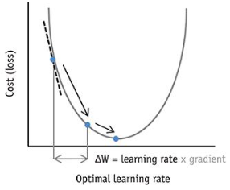
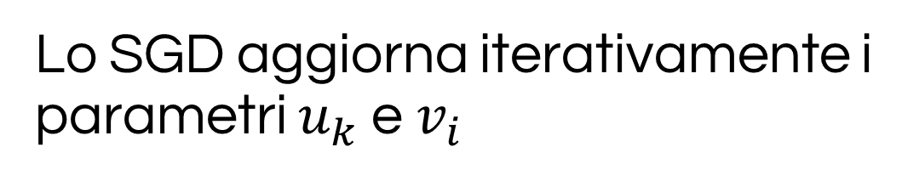
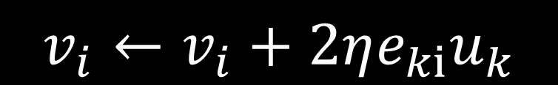
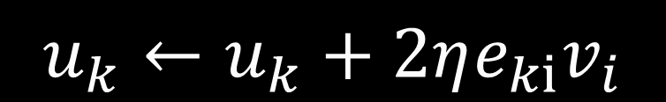
Stochastic Gradient Descent
Lo SGD aggiorna iterativamente i parametri $u_{k}$ e $v_{i}$
$$u_{k}←u_{k}+2ηe_{ki}v_{i}$$
$$v_{i}←v_{i}+2ηe_{ki}u_{k}$$
Notes:
Con η learning rate, che regola l’andamento dell’apprendimento. Questa formula è semplice, ma contiene il primo grande problema dato dalla parallelizzazione: due thread diversi che aggiornano lo stesso utente o lo stesso item generano conflitti. Ed è proprio attorno a questi conflitti che si costruiscono tutte le versioni parallele dell’algoritmo.

Slide 7

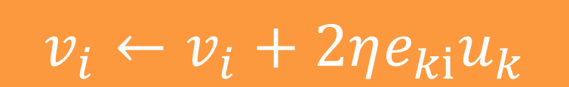
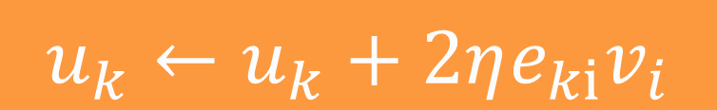
Difficoltà nella parallelizzazione dello SGD
Ogni aggiornamento accede in lettura e scrittura sia a $u_{k}$ che a $v_{i}$. Se due thread trattano una coppia (u, v) che condivide lo stesso u o v, allora accedono allo stesso vettore. Questo genera race condition.
$$u_{k}←u_{k}+2ηe_{ki}v_{i}$$
$$v_{i}←v_{i}+2ηe_{ki}u_{k}$$
Nei dataset reali gli item popolari compaiono migliaia di volte, causando potenziali conflitti continui.
Notes:
Una race condition si verifica quando due o più thread accedono allo stesso dato contemporaneamente, e almeno uno lo modifica, senza un meccanismo di sincronizzazione. Il risultato finale diventa quindi imprevedibile, perché dipende da chi arriva per primo a modificare la memoria.

Slide 8
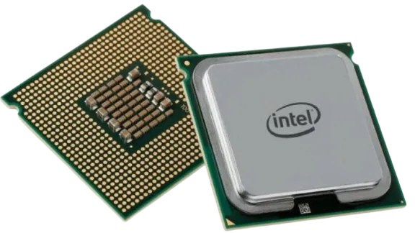
Tecniche di Parallelizzazione per CPU
Notes:
Passiamo ora alle principali strategie sviluppate per parallelizzare lo SGD, cominciando con le tecniche di parallelizzazione su CPU.

Slide 9

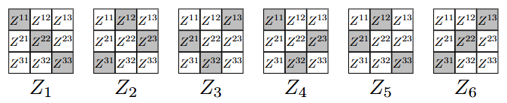
Distributed SGD
1. Suddivisione matrice R in blocchi.
2. Selezione degli strata - blocchi che non condividono né utenti né item.
3. Passaggio allo strata successivo.
Notes:
La prima grande idea è il cosiddetto Distributed SGD, o DSGD. Si suddivide la matrice dei rating in blocchi, formando una griglia. Si osserva che è possibile selezionare, in ogni iterazione, una collezione di blocchi che non condividono né utenti né item: questa collezione si chiama strata. Ogni strata può essere processata in parallelo senza conflitti. Dopo ogni iterazione si passa alla strata successiva, garantendo che tutti i blocchi vengano aggiornati.

Slide 10
Hogwild!
Elimina completamente i meccanismi di sincronizzazione: i thread aggiornano i parametri in maniera asincrona e non protetta.
Se la matrice dei rating è molto sparsa, la probabilità che due thread accedano allo stesso parametro è molto bassa: i lock vengono rimossi.
Riduzione overhead sincronizzazione
Aumento prestazioni rispetto a DSGD e ad altri metodi più strutturati.
Se il dataset non è abbastanza sparso, oppure se alcuni item o utenti sono molto popolari, il rischio di conflitti e overwriting aumenta.
Notes:
Il secondo metodo è uno dei più noti per la parallelizzazione di SGD: Hogwild!. L’idea è radicale ma estremamente efficace in presenza di dataset molto sparsi. Se la matrice dei rating contiene pochi valori rispetto alle dimensioni totali, allora la probabilità che due thread accedano simultaneamente allo stesso parametro (una riga di U o una riga di V ) è estremamente bassa. In questo scenario è possibile eliminare completamente i meccanismi di sincronizzazione, permettendo ai thread di aggiornare i parametri in maniera asincrona e non protetta. L’assenza di lock riduce drasticamente l’overhead di sincronizzazione, consentendo un notevole aumento delle prestazioni rispetto a DSGD e ad altri metodi più strutturati.
Tuttavia, Hogwild! non è adatto a tutti i contesti: se il dataset non è abbastanza sparso, oppure se alcuni item o utenti sono molto popolari, il rischio di conflitti e overwriting aumenta, degradando la qualità della soluzione o rallentando la convergenza. Nonostante questi limiti, Hogwild! rimane una delle tecniche più utilizzate per implementazioni parallele su CPU multicore, grazie alla sua semplicità e alla sorprendente robustezza empirica in molti scenari reali.

Slide 11
Asynchronous SGD
Usato nei sistemi distribuiti a larga scala
Nodo Worker
mantiene una copia locale dei parametri
Aggiorna autonomamente i dati
Nodo Master
Aggrega i dati dei worker e aggiorna il modello globale
Elimina le sincronizzazioni e consente una scalabilità molto alta.
Mantiene una buona stabilità e converge efficacemente in molti problemi di ottimizzazione nonostante la presenza di ritardi negli aggiornamenti.
Notes:
Un terzo approccio alla parallelizzazione di SGD è l’Asynchronous SGD (ASGD), molto usato nei sistemi distribuiti su larga scala. In questo modello, il training è suddiviso tra diversi nodi (o worker), ciascuno dei quali mantiene una copia locale dei parametri e calcola autonomamente gli aggiornamenti su una porzione dei dati. Gli aggiornamenti sono poi inviati, in modo asincrono, a un nodo centrale (parameter server ), che li aggrega e aggiorna il modello globale.
I worker non attendono che il server confermi l’avvenuto aggiornamento: continuano a eseguire SGD usando parametri che possono essere leggermente "vecchi", fenomeno noto come staleness. Questo schema elimina quasi del tutto le sincronizzazioni e consente una scalabilità molto alta, fino a decine o centinaia di macchine. Nonostante la presenza di ritardi negli aggiornamenti, diversi lavori mostrano che ASGD mantiene una buona stabilità e converge efficacemente in molti problemi di ottimizzazione su larga scala.

Slide 12

Tecniche di Parallelizzazione per GPU
Notes:
Proseguiamo con le tecniche di parallelizzazione su GPU.

Slide 13

Problemi
Notes:
La prima grande idea è il cosiddetto Distributed SGD, o DSGD. Si suddivide la matrice dei rating in blocchi, formando una griglia. Si osserva che è possibile selezionare, in ogni iterazione, una collezione di blocchi che non condividono né utenti né item: questa collezione si chiama strata. Ogni strata può essere processata in parallelo senza conflitti. Dopo ogni iterazione si passa alla strata successiva, garantendo che tutti i blocchi vengano aggiornati.

